Slide 1

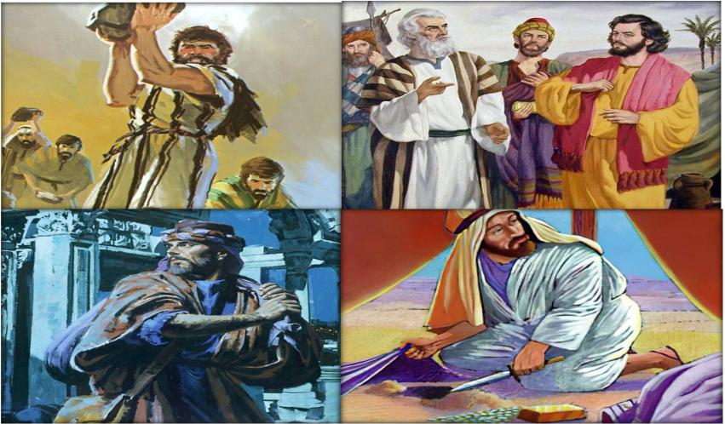
LEZIONE 6 DELLA SCUOLA DEL SABATO
4 TRIMESTRE 2025
IL NEMICO INTERNO
8 NOVEMBRE 2025

Slide 2


«Io, l'Eterno, investigo il cuore, metto alla prova la mente per rendere a ciascuno secondo le sue vie, secondo il frutto delle sue azioni»
Geremia 17:10

Slide 3


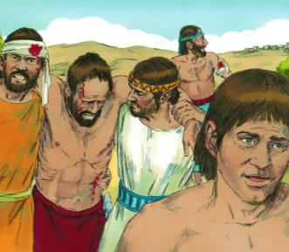
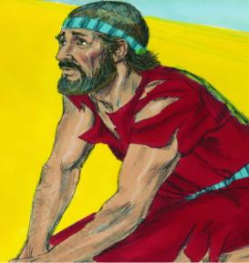





Dopo una tattica militare illogica, le mura di Gerico cadono. Israele entra nella città e la distrugge. Vittoria! Di chi? Di Dio, poiché Israele ebbe poco a che fare con essa.
Dopo una ponderata strategia militare, la vittoria è di Ai. E la sconfitta, di chi è? Del popolo d'Israele, poiché non ha contato su Dio.
Quando finalmente chiedono a Dio, la risposta è categorica: Israele ha peccato e non potrà più sconfiggere i suoi nemici. Come riconquistare il favore divino?
La causa della sconfitta (Giosuè 7:1-5,10-13)
Consternati e afflitti (Giosuè 7:6-9)
Scoperto il trasgressore (Giosuè 7:14-19)
Il peccato di Acan (Giosuè 7:20-26)
Nuovamente vittoriosi (Giosuè 8:1-29)

Slide 4

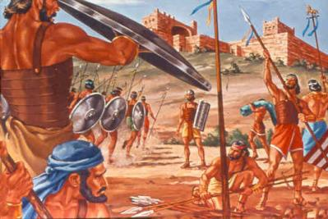
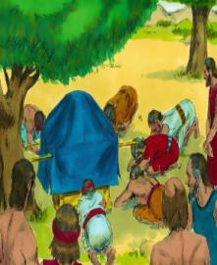
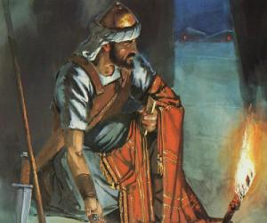
LA CAUSA DELLA SCONFITTA
«Israele ha peccato; essi hanno trasgredito il patto che avevo loro comandato di osservare; hanno perfino preso dell'interdetto, lo hanno rubato, hanno mentito, e lo hanno messo fra i loro oggetti» (Giosuè 7:11)
Dopo il rapporto favorevole delle spie inviate a Gerico, Giosuè consultò Dio e ricevette da lui la strategia per conquistare la città.
Se, dopo aver ricevuto il rapporto delle spie inviate ad Ai, Giosuè avesse fatto lo stesso, avrebbe evitato la morte di 36 persone (Giosuè 7:1-5).
Ma qual era il vero motivo della sconfitta, o quale sarebbe stata la ragione per cui Dio avrebbe detto a Giosuè di non attaccare Ai? (Giosuè 7:11)
Dio aveva visto che «Israele aveva peccato». In nessun altro punto della Bibbia viene descritto un peccato con così tante sfumature: «hanno violato… hanno preso… hanno rubato… hanno mentito… hanno conservato».
Notate il plurale. Il peccato fu commesso da un solo uomo, ma Dio ritenne responsabile tutto il popolo. Avevano infranto il patto, il peccato doveva essere sradicato per poterlo ristabilire.

Slide 5

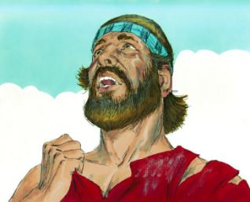
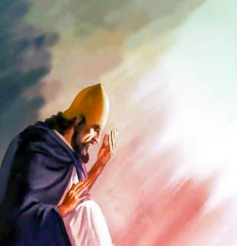
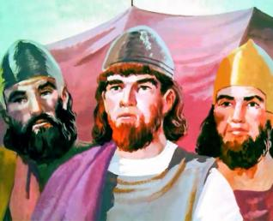
CONSTERNATI E AFFLITTI
«Giosuè disse: “Ahi, Signore, DIO, perché hai fatto attraversare il Giordano a questo popolo, per darci in mano agli Amorei e farci perire? Oh, ci fossimo pur accontentati di rimanere di là dal Giordano!» (Giosuè 7:7)
Giosuè e gli anziani rimasero sconvolti dalla sconfitta contro Ai e lo manifestarono con chiari segni di lutto (Giosuè 7:6).
Poi Giosuè reagisce con un atteggiamento simile a quello ripetutamente assunto da Israele durante i quarant'anni di peregrinazione: «Perché ci hai fatto passare...! Avremmo fatto meglio a restare...!» (Giosuè 7:7).
Tuttavia, lo spirito di Giosuè non era lo stesso degli Israeliti nel deserto. La sua lamentela non era motivata dalla delusione, ma dal timore che il nome di Dio fosse disonorato tra i gentili (Giosuè 7:8,9).
Egli vedeva chiaramente che il carattere di Dio sarebbe stato interpretato dagli increduli in base al comportamento del suo popolo. Oggi continuiamo ad essere la testimonianza di Dio nel mondo. Che grande responsabilità!

Slide 6

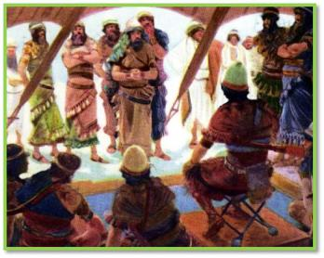
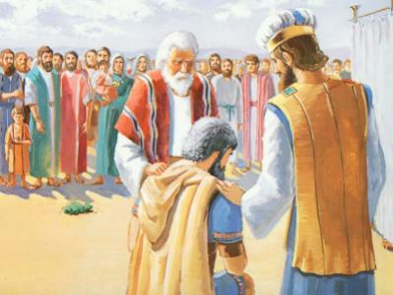
SCOPERTO IL TRASGRESSORE
«Domattina dunque vi accosterete tribù per tribù; e la tribù che il SIGNORE designerà, si accosterà famiglia per famiglia; e la famiglia che il SIGNORE designerà, si accosterà casa per casa; e la casa che il SIGNORE designerà, si accosterà persona per persona» (Giosuè 7:14)
Per eliminare il peccato collettivo (la colpa di tutto il popolo), il peccatore doveva essere eliminato (Giosuè 7:15). Eliminato? Non sarebbe stato perdonato se si fosse pentito? Certo che sì! Ma Acan non mostrò alcun segno di sincero pentimento (e ebbe molte occasioni per farlo).
Il processo di ricerca fu annunciato e rinviato al giorno successivo (Giosuè 7:14,15)
Fu presa la tribù di Giuda (Giosuè 7:16)
Fu presa la famiglia di Zera (Giosuè 7:17a)
Fu designato Zabdi (Giosuè 7:17b)
Fu designato Acan (Giosuè 7:18)
Acan tacque
Acan tacque
Acan tacque
Acan tacque
Acan tacque
Riflettendo la bontà e l'amore divini, Giosuè chiese ad Acan di confessare il suo peccato (Giosuè 7:19).
Il caso di Acan era ormai perso. Confessò, ma non chiese perdono (Giosuè 7:20). Tuttavia, Dio piangeva per la durezza del suo cuore, dimostrata in ogni invito al pentimento che gli aveva rivolto.

Slide 7

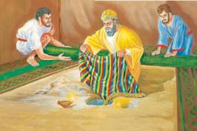

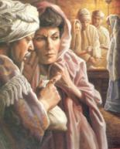
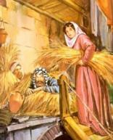
IL PECCATO DI ACAN
«Ho visto fra le spoglie un bel mantello di Scinear, duecento sicli d'argento e una sbarra d'oro del peso di cinquanta sicli; ho desiderato quelle cose e le ho prese; ecco, sono nascoste in terra in mezzo alla mia tenda; e l'argento è sotto» (Giosuè 7:21).
Raab
Nascose le spie sul tetto
Agì con bontà verso Israele
Acan
Nascose il bottino sotto la terra
Causò problemi a Israele
Favorì la vittoria per la sua fede
Provocò la sconfitta per le sue azioni
Fece un patto con Israele
Ruppe il patto di Israele
Liberò la sua vita e quella della sua famiglia
Morì insieme alla sua famiglia
Giosuè chiese ad Acan di rendere gloria a Dio e confessare il proprio peccato (Giosuè 7:19). Era la sua ultima possibilità. Se, confessando, avesse chiesto perdono... Ma non lo fece, e non ci fu perdono per lui (Numeri 15:30,31).
Come Eva, Acan «vide», «desiderò» e «prese», e il suo peccato influenzò molti (Genesi 3:6). Come Anania e Saffira, Acan prese dall'anatema che era dedicato a Dio e ne pagò le conseguenze (Atti 5:1,2).
Le decisioni prese da Acan a Gerico erano diametralmente opposte a quelle di Raab:

Slide 8

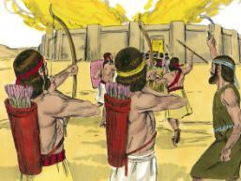
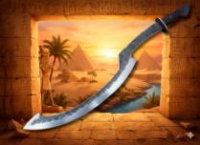
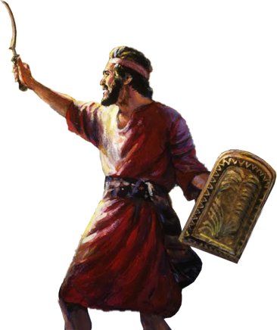
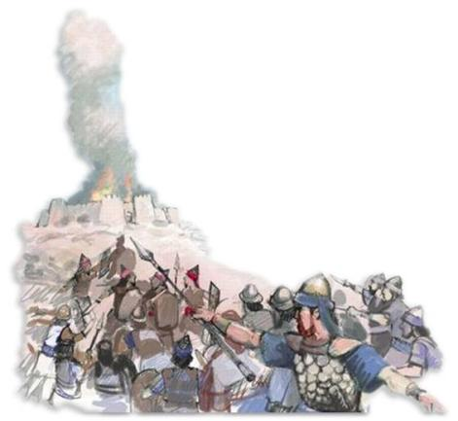
NUOVAMENTE VITTORIOSI
«Poi il SIGNORE disse a Giosuè: Non temere, e non ti sgomentare! Prendi con te tutta la gente di guerra, alzati e sali contro Ai. Guarda, io do in tua mano il re di Hai, il suo popolo, la sua città e il suo paese» (Giosuè 8:1)
Come a Gerico, Dio fornì a Giosuè la strategia per ottenere la vittoria su Ai (Giosuè 8:1,2).
Durante la notte, fu organizzato un agguato alle spalle della città. All'alba, l'esercito si avvicinò ad Ai e finse di fuggire nuovamente davanti a loro.
Come Mosè alzò il suo bastone fino a ottenere la vittoria sugli Amalekiti, su ordine di Dio, Giosuè alzò la sua “lancia” (probabilmente una spada a falce usata dagli egiziani) e la tenne alzata fino a ottenere la vittoria completa (Giosuè 8:18-22,26).
Dio restituì la vittoria al suo popolo. La valle di Acor, dove Acan e la sua famiglia furono giustiziati, aprì le porte alla vittoria, una «porta di speranza» (Osea 2:15).
Quando accettiamo con fede il perdono divino, Dio seppellisce il nostro peccato ad Acor e ci apre la porta alla speranza.

Slide 9

«L'influenza che la chiesa deve temere di più non è quella degli oppositori dichiarati, degli infedeli e dei blasfemi, ma quella dei membri professanti di Cristo che sono incoerenti. Sono questi che impediscono l'arrivo delle benedizioni del Dio d'Israele e portano debolezza alla chiesa, una macchia che non è facile da rimuovere.
Il cristianesimo non è solo qualcosa da sfoggiare il sabato e da mettere in mostra in chiesa; è qualcosa che riguarda ogni giorno della settimana e ogni luogo. Le sue esigenze devono essere riconosciute sul posto di lavoro, a casa e nelle transazioni commerciali con i fratelli e con il mondo... »
(E.G. White, Conflitto e coraggio, 23 aprile, libera traduzione)

